Slide 1
高级可编程中断控制

Slide 2
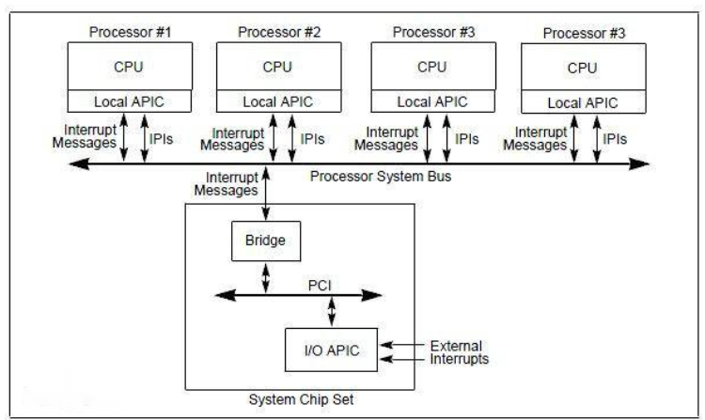
10.高级可编程中断控制器
APIC高级可编程中断控制器
引入APIC机制是为了适应multiple processor（MP，多处理器）环境
Local APIC
Local APIC是整个APIC体系的核心，它在处理器的内部
它接收来自处理器的中断引脚、内部源和外部I/O APIC（或其他外部中断控制器）的中断,发送到处理器核心进行处理
在多个处理器系统中，它向系统总线上的其他逻辑处理器发送和接收处理器间中断(IPI)消息。IPI消息可用于在系统中的处理器之间分配中断，或执行系统范围内的功能
I/O APIC
I/O APIC是芯片组的一部分,它在PCI-to-ISA bridge（或称PCI-to-LPC bridge）的LPC控制器内
它的主要功能是从系统及其关联的I/O设备接收外部中断事件，并将它们作为中断消息中继到本地APIC
在MP系统中，I/OAPIC还提供了一种机制，可以将外部中断分配到系统总线上选定处理器或处理器组的本地APIC

Slide 3
10.高级可编程中断控制器
Local /IO APIC OVERVIEW
每个本地APIC由一组APIC寄存器和相关的硬件组成，它们控制着到处理器核心的中断传输和IPI消息的生成,APIC寄存器是内存映射的，可以使用MOV指令读写
Local APIC中断源
本地中断
本地连接的输入输出设备
APIC定时器生成中断
性能监控计数器中断
热传感器中断
APIC内部错误中断
外部中断
通过I/O APIC传出的外部设备的中断（例如：键盘。鼠标产生的中断等)
CPU的核间中断（IPI）
其他CPU或者自身，调用ICR寄存器发送的 IPI 消息

Slide 4
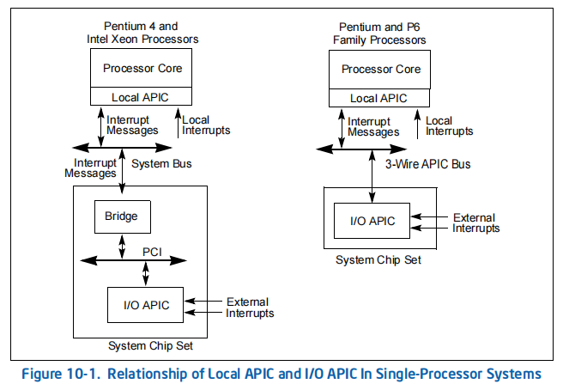
10.高级可编程中断控制器
单处理器系统APIC
本地APIC可以通过I/O APIC接收来自外部连接设备的中断
I/O APIC负责接收由系统硬件和I/O设备产生的中断，并将它们作为中断消息转发到本地APIC
I/O APIC引脚可以被编程生成特定的中断向量
I/O APIC有一个“虚拟有线模式，允许和外部中断控制器通信，可以启用或禁用本地APIC

Slide 5
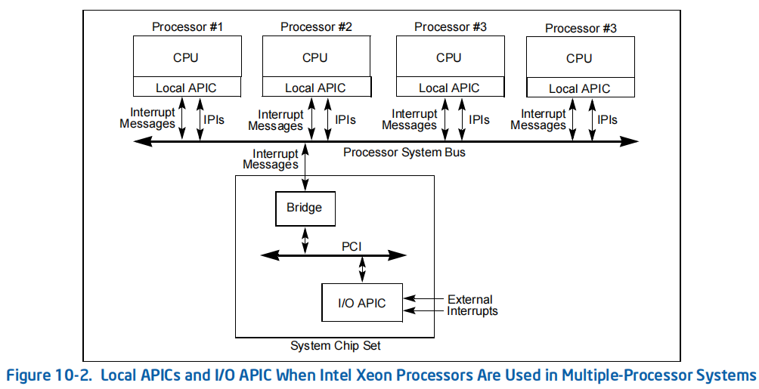
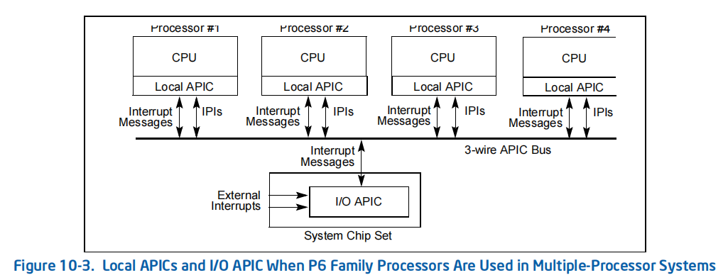
10.高级可编程中断控制器
多处理器系统APIC
本地APIC和I/O APIC都设计为在MP系统中运行
本地APIC都会处理来自I/OAPIC的中断、来自系统总线上的处理器的IPIs，以及自生成的中断
中断也可以通过本地中断引脚传输给单个处理器（多用于单核系统）
IPI机制通常用于MP系统，以向系统总线上的处理器发送固定中断（特定向量数的中断）和特殊目的中断

Slide 6
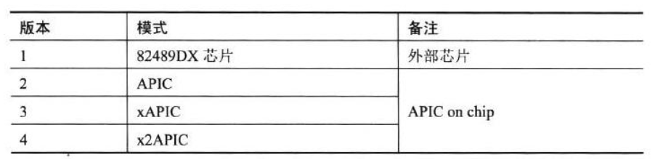
10.高级可编程中断控制器
系统总线和APIC总线
P6系列和奔腾处理器 I/O APIC和本地APIC通过3线间APIC总线进行通信
奔腾4和英特尔至强处理器开始,I/O APIC和本地APIC(使用xAPIC体系结构）通过系统总线进行通信
I/O APIC通过桥接硬件向系统总线上的处理器发送中断请求,桥接硬件生成转到本地APIC的中断消息
本地APIC之间的ipi直接在系统总线上传输
使用xAPIC体系结构，本地APIC和I/O APIC通过系统总线进行通信,使用APIC体系结构，它们通过APIC总线进行通信
在xAPIC模式中，寄存器是通过内存映射到一段物理地址。有一个默认值。防止同其他地址冲突，这个基地址又可以重新指定到另外一个地方
在x2APIC模式中，取消了内存映射方式来读取APIC的寄存器，而是采用了MSR（Model-specific register)方式，不用担心内存地址的冲突问题

Slide 7
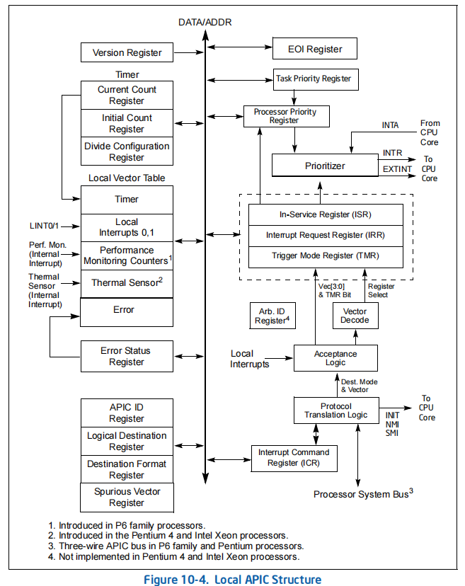
10.高级可编程中断控制器
LOCAL APIC 结构
APIC寄存器被内存映射到处理器物理地址空间的4kbyte区域，初始起始地址为FEE00000H
软件通过读取和写入其寄存器来与本地APIC进行交互
重新定位本地APIC寄存器
MP系统配置中，系统总线上的APIC寄存器最初被映射到物理地址空间的相同的4-KByte区域。软件可以选择将所有本地APIC的初始映射更改为一个不同的4-KByte区域，或者将每个本地APIC的APIC寄存器映射到它自己的4-KByte区域。
FPU/MMX/SSE访问APIC寄存器可能导致未定义的行为，并且不能被执行

Slide 8
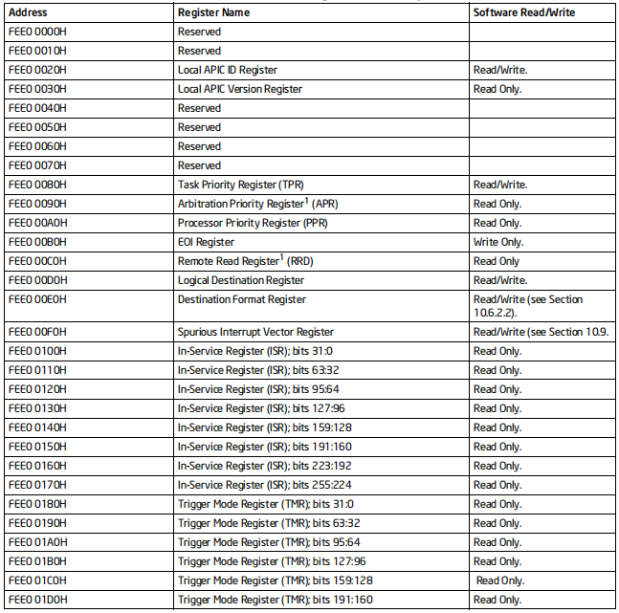
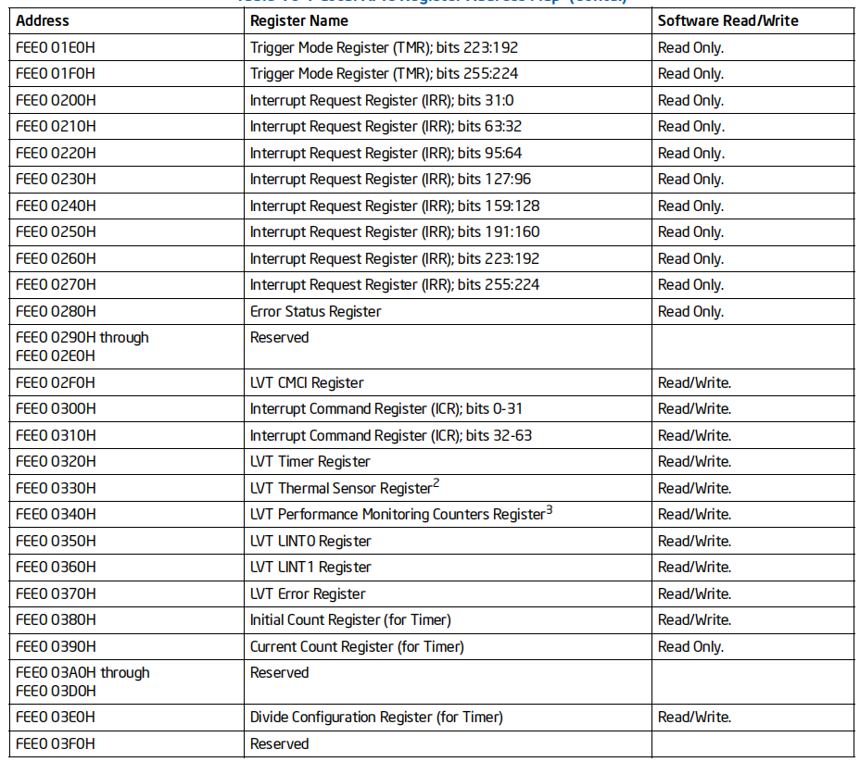
10.高级可编程中断控制器
LOCAL APIC Register Address Map

Slide 9
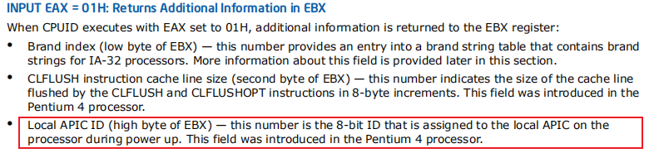
10.高级可编程中断控制器
LOCAL APIC 查看
用CPUID指令检测到芯片上是否存在本地APIC
我们可以在EAX段寄存器中使用操作数 1h 执行CPUID指令，当我们在EAX设置为01H的情况下执行CPUID时，我们可以从EBX 和 EDX寄存器中获取一些关于Local APIC的消息
CPUID.01:EDX[9]表示是否支持APIC
CPUID.01:ECX[21]表示是否支持x2APIC

Slide 10
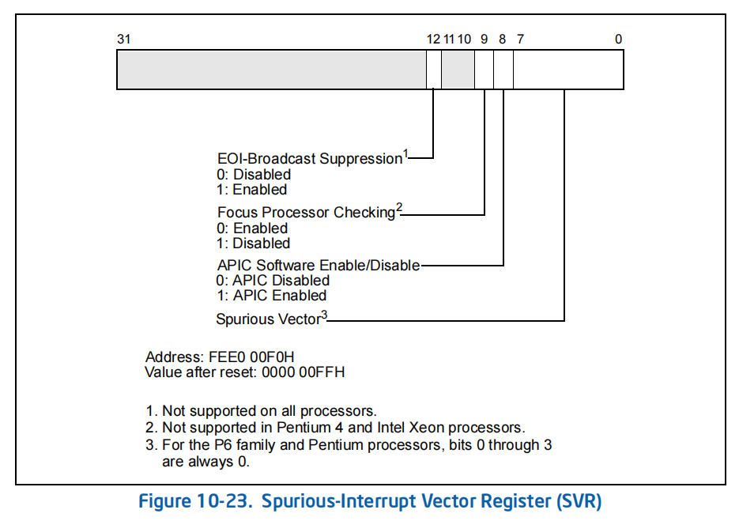
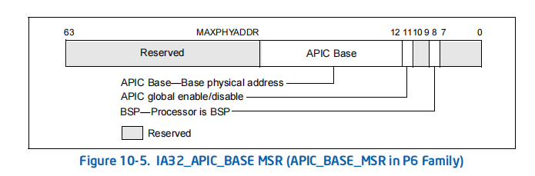
10.高级可编程中断控制器
LOCAL APIC 开启关闭
使用IA32_APIC_BASEMSR中的APIC全局启用/禁用标志
基于三线APIC总线的处理器apic通常不能重新启用，直到系统硬件重置
使用伪中断向量（SVR）寄存器中的软件启用/禁用标志来配置APIC，通过设置伪中断向量（SVR）寄存器的第6位，我们可以使能或者禁止APIC
如果IA32_APIC_BASE[11]为1，软件可清除伪中断向量寄存器中的APIC软件启用/禁用标志来随时暂时禁用本地APIC

Slide 11
10.高级可编程中断控制器
LOCAL APIC 状态和位置
BSP标志，第8位⎯表示该处理器是否为引导处理器(BSP)。选择为BSP的处理器，此标志设置为1，对于其余处理器(APs)，则设置为0
APIC全局启用标志，第11位⎯启用或禁用本地APIC
APICBase字段，位12至35⎯指定APIC寄存器的基本地址。这个24位的值在低端扩展了12位，以形成基本地址。这将自动在4kbyte边界上对齐地址。通电或重置后，将字段设置为FEE0 0000H

Slide 12
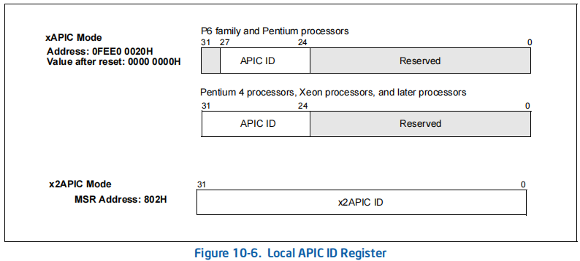
10.高级可编程中断控制器
LOCAL APIC 寄存器重定向
处理器允许通过修改IA32_APIC_BASEMSR的24位基本地址字段中的值，将APIC寄存器的起始地址从FEE00000H重新定位到另一个物理地址。提供APIC体系结构的扩展是为了帮助解决与现有系统内存映射的冲突，并允许MP系统中的单个处理器将其APIC寄存器映射到物理内存中的不同位置
Local APIC ID
系统硬件为系统总线每个本地APIC分配一个唯一的APICID
APICID基于系统拓扑结构，包括对套接字位置和集群信息的编码
本地APICID寄存器中的本地APICID字段为4位。编码0H到EH可用于唯一地识别连接到APIC总线的15个不同的处理器，xAPIC规范将本地APICID字段扩展到8位。这些数据可用于识别系统中最多255个处理器
Notes:
在通电时，系统硬件为系统总线(奔腾4和IntelXeon处理器)或APIC总线(P6系列和奔腾处理器)上的每个本地APIC分配一个唯一的APICID。所分配的硬件APICID基于系统拓扑结构，其中包括对套接字位置和集群信息的编码（请参见图8-2）
在MP系统中，本地APICID也被BIOS和操作系统用作处理器ID。一些处理器允许软件修改APICID。然而，软件修改APICID的能力是特定于处理器模型的。因此，操作系统软件应避免写入本地APICID寄存器。EBX寄存器的第31-24位(当EAX寄存器中的源操作数值为1执行CPUID指令时)返回的值总是初始APICID（由平台初始化决定）。即使软件已经更改了本地APICID寄存器中的值，这也是正确的。
处理器通过采样引脚A11#和A12#接收分配的APICID（或初始APICID），引脚BR0#到BR3#（用于奔腾4、Xeon和P6系列处理器）和引脚BE0#到BE3#（用于奔腾处理器）。从这些引脚锁定的APICID存储在本地APICID寄存器的APICID字段中（参见图10-6），并用作处理器的初始APICID。
对于P6系列和奔腾处理器，本地APICID寄存器中的本地APICID字段为4位。编码0H到EH可用于唯一地识别连接到APIC总线的15个不同的处理器。对于奔腾4和IntelXeon处理器，xAPIC规范将本地APICID字段扩展到8位。这些数据可用于识别系统中最多255个处理器。

Slide 13
10.高级可编程中断控制器
通电或重置后的LOCAL APIC状态
处理器通电或复置后，IRR、ISR、TMR、ICR、LDR和TPR计时器初始计数和计时器当前计数寄存器除法配置寄存器置0
DFR寄存器被重置为1
LVT寄存器重置为0
本地APICID寄存器被设置为唯一的APICID
伪中断向量寄存器被初始化为000000FFH。通过将第8位设置为第0位，软件将禁用本地APIC
如果处理器是系统中唯一的处理器或是MP系统中的BSP；本地APIC将正常响应INIT和NMI消息、INIT#信号和STPCLK#信号。如果处理器在MP系统中，并且已被指定为AP；本地APIC的响应将与BSP相同。此外，它还将响应SIPI消息
interrupt request register ( IRR) | 中断请求控制器
interrupt service registe(ISR) | 中断服务寄存器
Trigger Mode Register (TMR) | 触发模式寄存器
Interrupt Command Register (ICR) | 中断命令寄存器
Logical Destination Register (LDR) | 逻辑目标寄存器
Non-maskable externalinterrupt(NMI) | 不可移动的外部中断
Destination Format Register (DFR) | 目标格式寄存器
Local Vector Table (LVT) | 本地向量表
boot-strap processor (BSP) | 引导带处理器
application processors(AP) | 应用程序处理器
Notes:
处理器通电或重置后，本地APIC及其寄存器的状态如下：
以下寄存器重置为所有0：
IRR、ISR、TMR、ICR、LDR和TPR
计时器初始计数和计时器当前计数寄存器除配置寄存器
DFR寄存器被重置为所有的1s。
•LVT寄存器重置为0s，但设置为1s。
•本地APIC版本寄存器不受影响。
•本地APICID寄存器被设置为唯一的APICID。（仅限奔腾和P6系列处理器）。ArbID寄存器被设置为APICID寄存器中的值。•伪中断向量寄存器被初始化为000000FFH。通过将第8位设置为第0位，软件将禁用本地APIC。
如果处理器是系统中唯一的处理器或是MP系统中的BSP（参见第8.4.1节“BSP和AP处理器”）；本地APIC将正常响应INIT和NMI消息、INIT#信号和STPCLK#信号。如果处理器在MP系统中，并且已被指定为AP；本地APIC的响应将与BSP相同。此外，它还将响应SIPI消息。仅对于P6系列处理器，AP将不会响应STPCLK#信号。

Slide 14
10.高级可编程中断控制器
软件被禁用后的本地APIC状态
处理器通电或复置后，IRR、ISR、TMR、ICR、LDR和TPR计时器初始计数和计时器当前计数寄存器除法配置寄存器置0
DFR寄存器被重置为1
LVT寄存器重置为0
INIT重置后的本地APIC状态(“等待-SIPI”状态)
处理器的INIT重置可以通过以下两种方式之一来启动：
通过设置处理器的INIT#pin
通过向处理器发送一个INIT IPI
在通过这些机制接收到INIT时，处理器通过开始处理器核心和本地APIC的初始化进程来响应
接收INIT-中断IPI本地APIC状态
只有奔腾和P6系列处理器支持init去置位IPI。对APIC的状态没有影响，除了使用APIC ID寄存器中的值重新加载仲裁ID寄存器之外

Slide 15
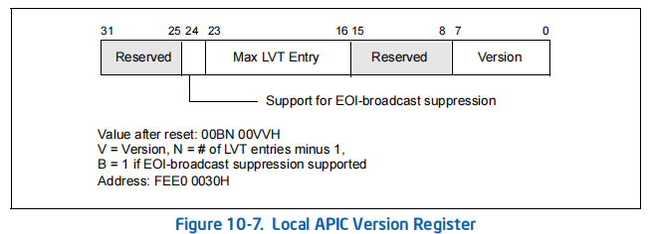
10.高级可编程中断控制器
本地APIC版本寄存器
本地APIC包含一个硬连线版本寄存器。软件可以使用此寄存器来识别APIC版本,寄存器还指定了一个特定实现的本地向量表(LVT)中的条目的数量
本地APIC版本寄存器中的字段如下:
Version T:APIC的版本号,0XH 82489DX离散APIC,10H-15H集成APIC
Max LVT Entry : LVT条目数减去1
Suppress EOI-broadcasts :软件是否可以通过设置伪中断向量寄存器的第12位来抑制EOI消息的广播；
Notes:
Max LVT Entry :LVT条目数减去1。对于奔腾4和IntelXeon处理器（有6个LVT条目），MaxLVT字段中的返回值为5；对于P6系列处理器（有5个LVT条目），返回值为4；对于奔腾处理器（有4个LVT条目），返回值为3。对于基于英特尔微架构代码名Nehalem(它有7个LVT条目)和以后的处理器，返回的值是6。

Slide 16
10.高级可编程中断控制器
处理本地中断
描述了在本地APIC中提供的用于处理本地中断的设施。这些数据包括：处理器的LINT0和LINT1引脚、APIC定时器、性能监视计数器、热传感器和内部的APIC错误检测器。本地中断处理工具包括：LVT、错误状态寄存器(ESR)、划分配置寄存器(DCR)以及初始计数和当前计数寄存器
Local Vector Table(LVT)
LVT（Local Vector Table）寄存器是local APIC本地中断源产生者，在新的处理器上local APIC支持最多7个LVT寄存器
LVT 允许用户通过编程指定特定中断的处理动作，每个中断对应其中的一个表项，具体由一下几个32位寄存器组成:
LVT CMCI寄存器(FEE0 02F0H):指定在支持CMCI的机器检查库中出现校正的机器检查错误计数达到阈值时的中断交付
LVT 计时器寄存器(FEE0 0320H):指定当APIC计时器发出中断信号时的中断传递
LVT Thermal Monitor Register (FEE0 0330H):指定热传感器产生中断时的中断传递
LVT 性能计数器寄存器(FEE0 0340H):指定性能计数器生成溢出中断时的中断传递
LVT LINT0寄存器(FEE0 0350H):指定在LINT0引脚上发出中断信号时的中断传递
LVT LINT1寄存器(费用0 0360H):指定在LINT1引脚上发出中断信号时的中断传递
LVT 错误寄存器(FEE0 0370H):指定当APIC检测到内部错误时的中断传递
Notes:
描述了在本地APIC中提供的用于处理本地中断的设施。这些数据包括：处理器的LINT0和LINT1引脚、APIC定时器、性能监视计数器、热传感器和内部的APIC错误检测器。本地中断处理工具包括：LVT、错误状态寄存器(ESR)、划分配置寄存器(DCR)以及初始计数和当前计数寄存器。

Slide 17
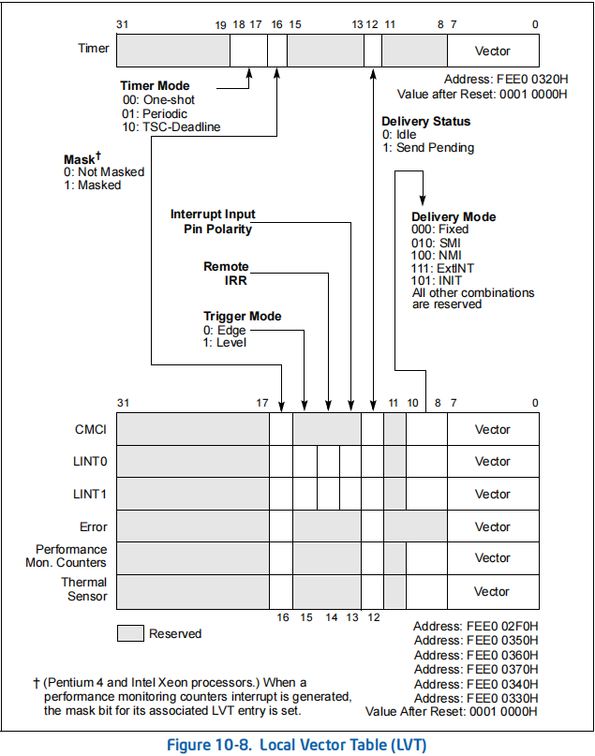
10.高级可编程中断控制器
LVT表的寄存器中指定的设置信息
Vector :中断向量号
Delivery Mode:指定要发送到处理器的中断的类型。某些交付模式只有在与特定的触发模式一起使用时，才会按预期运行
000(固定):传递在向量字段中指定的中断
010 (SMI):通过处理器的本地SMI信号路径将SMI中断传递到处理器核心。当使用此传递模式时，向量字段应该设置为00H
100 (NMI):向处理器提供一个NMI中断。忽略矢量向量信息
101 (INIT):向处理器核心发送一个INIT请求，这将导致处理器执行一个INIT。当使用此传递模式时，向量字段应该设置为00H，以便将来兼容。不支持LVTCMCI寄存器、LVT热监视器寄存器或LVT性能计数器寄存器
110:Reserved
111(ExtINT)；使处理器对中断作出响应，就好像中断源自外部连接(8259A兼容)的)中断控制器。与ExtINT对应的特殊INTA总线循环被路由到外部控制器。外部控制器需要提供矢量信息。APIC体系结构只支持系统中的一个ExtINT源，通常包含在兼容性桥中。系统中只有一个处理器应该配置一个LVT条目为使用ExtINT交付方式

Slide 18
10.高级可编程中断控制器
LVT表的寄存器中指定的设置信息
Delivery Status (Read Only)：指示中断交付状态，0表示当前该中断源没有活动，或者来自该源的前一个中断被传递到处理器核心并被接受。1（发送待定）表示来自此源的中断已发送到处理器核心，但尚未被接受
Interrupt Input Pin Polarity：指定相应的中断插脚的极性：（0）高有效（1）低有效
Remote IRR Flag (Read Only)：对于固定模式，级别触发中断；此标志在本地APIC接受服务中断时设置，并在从处理器接收到EOI命令时复位。对于边缘触发的中断和其他传递模式，此标志的含义未定义
Trigger Mode：选择本地LINT0和LINT1引脚的触发模式：（0）边缘触发和（1）电平触发
Mask：屏蔽位：（0）允许接收中断，而（1）抑制中断的接收。当本地APIC处理性能监视计数器中断时，它会自动在LVT性能计数器寄存器中设置Mask标志。在复位时，此标志被设置为1。它只能通过软件来清除
Timer Mode：
（00b）使用计数值的一次性模式
（01b）定期模式重新加载倒计时数值
（10b）TSC-在IA32_TSC_DEADLINEMSR中使用绝对目标值的截止日期模式
（11b）保留
Notes:
Trigger Mode：此标志仅在“固定传递模式”时使用。当传递模式为NMI、SMI或INIT时，触发模式总是对边缘敏感的。当传递模式为ExtINT时，触发模式总是电级敏感。计时器和错误中断总是被视为边缘敏感的。

Slide 19
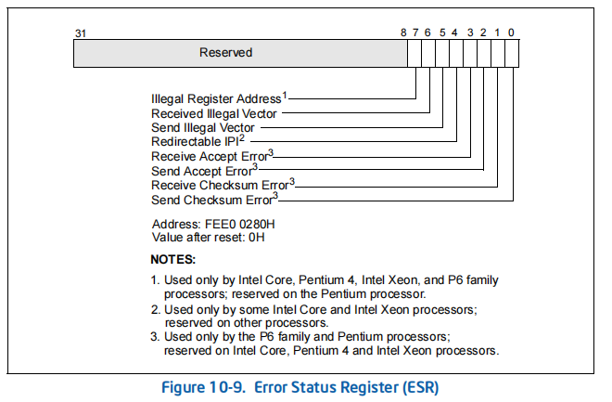
10.高级可编程中断控制器
有效的中断向量
Intel 64和IA-32架构定义256个中断向量数，范围0到255
本地和I/O APICs支持这些中断向量中的240个（在16到255个的范围内）作为有效中断
当通过本地APIC发送或接收到0到15范围内的中断向量时，APIC在其错误状态寄存器中表示一个非法中断向量
Intel64和IA-32架构为预定义的中断、异常，以及其保留的编码保留向量16到31
当非法向量值（0到15）写入LVT项并且传递模式为固定（位8-11等于0）时，APIC可能信号非法向量错误
错误处理
本地APIC记录在错误状态寄存器(ESR)中的中断处理期间检测到的错误。ESR寄存器：
BIT0：发送校验和错误
BIT1：接收校验和错误
BIT2：发送接受错误
BIT3：接收接受错误
BIT4：可重定向IPI
BIT5：发送非法向量
BIT6：接收非法向量
BIT7：非法注册地址
ESR是一个写/读寄存器。在尝试从ESR中读取之前，软件应该先写入它。写入的值不影响随后读取的值

Slide 20
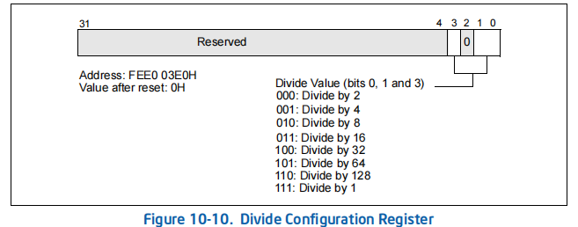
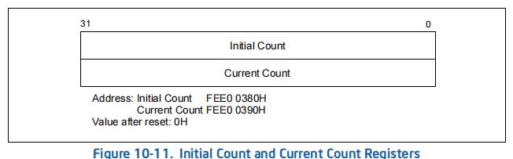
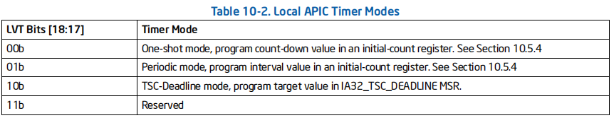
10.高级可编程中断控制器
APIC Timer
本地APIC单元包含一个32位可编程定时器，可用于软件计时事件、事件或操作。此计时器通过编程四个寄存器来设置：划分配置寄存器、初始计数和当前计数寄存器，以及LVT计时器寄存器
APIC的精度和CPU的外频有关，而(Programmable Interval Timer)PIT使用的是一个标准的频率（1193182Hz）
APIC Timer的模式
周期触发模式（Periodic Mode）
设置一个初始计数寄存器，同时Local APIC会将这个数复制到”当前计数“寄存器,Local APIC会将这个数递减，直到减到0为止,触发IRQ，重新设置计数寄存器
一次性触发模式（One-Shot Mode）
Local APIC中的“当前计数”寄存器的减少方式和周期触发模式一样，也是当“当前计数“寄存器的值到0的时候触发一次定时器IRQ（中断）。但是它不会自动恢复到初始计数
TSC-Deadline Mode
软件设置了一个”deadline“，然后当CPU的时间戳大于或等于”deadline“的时候触发一次IRQ,将它用于替代一次性触发模式，相比于一次性触发模式，这样可以得到更高的精度(因为时间戳的生成时CPU的时钟，而不是CPU总线频率)

Slide 21
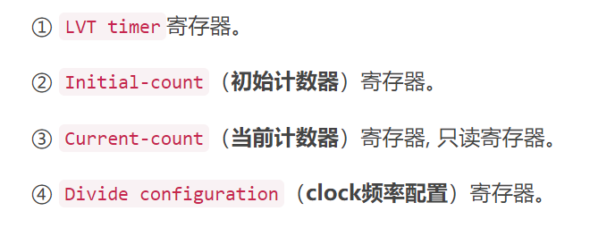
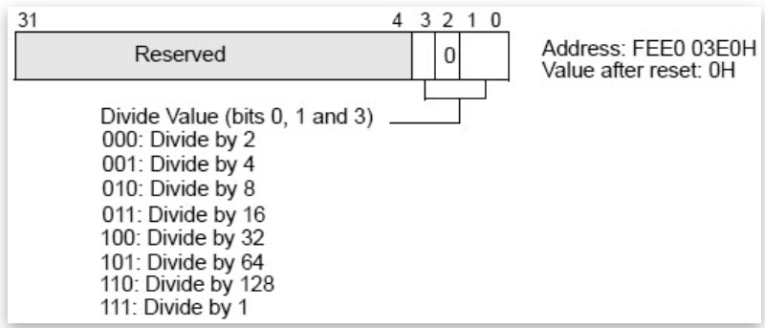
10.高级可编程中断控制器
使用APIC Timer
在启用本地APIC计时器之前，应设置本地APIC
确定本地APIC的物理地址（通过ACPI表）
通过写MSR寄存器使能Local APIC硬件
指定一个伪中断并通过软件启用APIC
确保TPR（任务优先级寄存器）已设置（因此它不会阻止/延迟低优先级IRQ）
设置本地APIC计时器的除法配置寄存器
配置本地APIC定时器的中断向量并取消定时器的IRQ掩码
重置APIC到一个已知的状态
使能APIC Timer
重置APIC Timer的计数器
设置另外的一个已知时钟源
获取APIC TImer的计数器的当前值
以秒为基准校准
设置APIC Timer计数器的分频
设置接受APIC Timer中断触发
Notes:
注意：建议按照上面给出的顺序操作（特别是最后设置本地APIC计时器的初始计数）。以不同的顺序进行操作（例如，设置初始计数，然后启用计时器）可能会导致某些（真实或虚拟）计算机出现问题（例如，一切正常，计数器正在减少，但从不发送IRQ）。
APIC Timer可以被设置为经过若干个tick以后触发一次中断，这里设置的地方叫做”分频数
Divide configuration寄存器用来配置timer计数的时钟频率，和time-stamp counter一样，local APIC timer的计数器使用固定的clock频率，但是它可以通过Divide configuration寄存器进行具体频率的配置

Slide 22
10.高级可编程中断控制器
Local Interrupt Acceptance
当将本地中断发送到处理器核心时。如果中断被接受，则它将登录到IRR寄存器，并由处理器根据其优先级进行处理。如果该中断不被接受，则将其发送回本地APIC并重试
Interprocessor lnterrupts (IPI)
IPI(inter-processorinterrupt)是一种特别的中断。在对称多处理器 (SMP）环境下，它可以被任意一个处理器用来对另一个处理器产生中断。IPIs典型地被用来实现高速缓存间的一致性同步
发出IPIs的主要本地APIC工具是中断命令寄存器(ICR)
向另一个处理器发送一个中断
允许处理器将它接收到但没有服务的中断转发给另一个处理器进行服务
指示处理器自身中断（执行自中断）
向其他处理器传递特殊的IPIs，例如启动IPI(SIPI)消息
设备产生的中断通过系统总线或APIC总线传送到系统中的其他处理器。处理器发送最低优先级的IPI的能力是特定于模型的，应该被BIOS和操作系统软件所避免操作

Slide 23
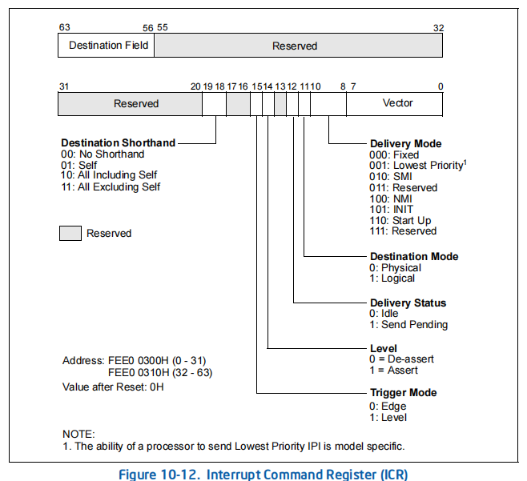
10.高级可编程中断控制器
Interrupt Command Register (ICR)
中断命令寄存器(ICR)是一个64位本地APIC寄存器，它允许在处理器上运行的软件指定并将处理器间中断(IPI)发送给系统中的其他处理器。要发送IPI，软件必须设置ICR，以指示要发送的IPI消息的类型以及目标处理器或多个处理器
Vector：被发送的中断的向量数
Delivery Mode：
000（Fixed)）将向量字段中指定的中断传递给目标处理器或多个处理器,允许vector里提供自定义的vector值
001(Lowest Priority)与Fixed模式相同
010 (SMI)向目标处理器或多个处理器提供SMI中断
011 (Reserved)
100(NMI)向目标处理器或多个处理器发送NMI中断
101 (INIT)向目标处理器或多个处理器发送INIT请求
101 (INIT Level De-assert):级别标志必须设置为0，而触发器模式标志必须设置为1
110 (Start-Up)向目标处理器或多个处理器发送一个特殊的“启动”IPI(称为SIPI)
Notes:
101 (INIT Level De-assert)
奔腾4和英特尔至强处理器不支持。向系统中的所有本地APIC发送同步消息，以将其仲裁ID(存储在其ArbID寄存器中)设置为其APICID的值(参见第10.7节“系统和APIC总线仲裁”)。对于此传递模式，级别标志必须设置为0，而触发器模式标志必须设置为1。这个IPI被发送到所有处理器，而不管目标字段或目标速记字段中的值；但是，软件应该指定“所有包括自我”的速记。

Slide 24
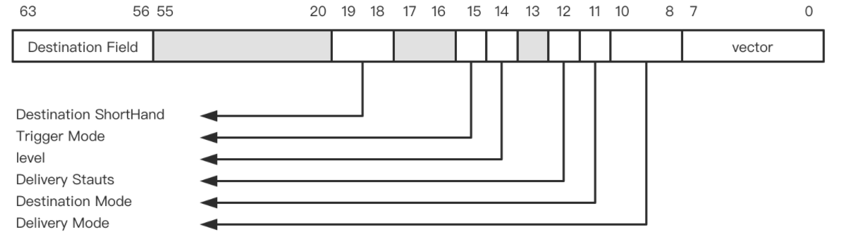
10.高级可编程中断控制器
Interrupt Command Register (ICR)
Destination Mode:选择物理（0）或逻辑（1）目标模式
Delivery Status (Read Only):指示IPI交付状态0（空闲）1（发送待定）
Level: 交付方式为INIT模式：0，其他：1
Trigger Mode：在使用INIT级别取消断言传递模式时，选择触发器模式：edge（0）或级别（1）
Destination Shorthand:
00: (No Shorthand)：目标将在目标字段中指定
01: (Self)：发出的APIC是IPI的唯一目的地
10: (All Including Self)：IPI被发送到系统中的所有处理器，包括发送IPI的处理器
11: (All Excluding Self)：IPI被发送到系统中的所有处理器，除了发送IPI的处理器
Destination:指定目标处理器或多个处理器
Notes:
并非ICR的所有选项组合都有效。表10-3显示了奔腾4和IntelXeon处理器的ICR中字段的有效组合；表10-4显示了P6系列处理器的ICR中字段的有效组合。还要注意，在过渡到最深的C-状态的过程中，ICR的下半部分可能无法被保留。

Slide 25
10.高级可编程中断控制器
Determining IPI Destination
IPI的目标可以是系统总线上的处理器,IPI的发送方使用以下APIC寄存器和字段指定IPI的目的地：
ICR Register）:ICR寄存器中的 Destination Mode,Destination Fieldr ,Destination Shorthand,Delivery mode, Lowest Priority字段用于指定IPI的目标
(LDR):与逻辑目标模式和mda一起使用来选择目标处理器
Destination format register (DFR):与逻辑目标模式和mda一起使用来选择目标处理器。
ICR、LDR和DFR来选择IPI目的地取决于所使用的目的地模式：物理、逻辑、广播/自我或最低优先级的交付模式。
Physical Destination Mode
在物理目标模式下，目标处理器由其本地APICID指定,可以以物理目的地模式指定单个目的地(本地APICID从00H到FEH)或对所有APIC的广播
广播IPI(MDA的28-31位为1)或最低优先级传输模式的I/O子系统启动中断在物理目的地模式下不支持，也不能由软件配置。
对于任何具有最低优先级交付模式的非广播IPI或I/O子系统启动的中断，软件必须确保在中断地址中定义的APIC存在并能够接收中断。
对于P6系列和奔腾处理器，在物理目的地模式下指定一个单一目的地，本地APICID为0H到0EH，允许在APIC总线上寻址多达15个本地APIC,对所有本地APIC的广播用0FH指定的
在系统总线上可以处理的本地APIC的数量可能会受到硬件的限制
Notes:
IPI的目标可以是系统总线上的处理器的一个、全部或一个子集（组）。IPI的发送方使用以下APIC寄存器和寄存器内的字段指定IPI的目的地：ICR寄存器—ICR寄存器中的以下字段用于指定IPI的目的地：—目标模式—选择两种目标模式（物理或逻辑）中的一种。—目标字段——在物理目标模式中，用于指定目标处理器的APICID；在逻辑目标模式中，用于指定可用于选择集群中的特定处理器的消息目标地址(MDA)。指定所有处理器的快速方法，不包括自身或自我作为目标。
交付模式，最低优先级—结构指定使用最低优先级仲裁机制从指定的处理器组中选择目标处理器。处理器发送最低优先级IPI的能力是特定于模型的，应该通过BIOS和操作系统软件来避免。本地目标寄存器(LDR)—与逻辑目标模式和MDA一起用于选择目标处理器。目标格式寄存器(DFR)—与逻辑目标模式和MDA一起用于选择目标处理器。如何使用ICR、LDR和DFR来选择IPI目的地取决于所使用的目的地模式：物理、逻辑、广播/自我或最低优先级的交付模式。这些目标模式将在下面的几节中进行描述。

Slide 26
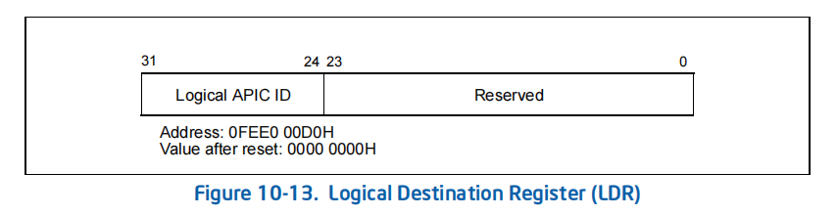
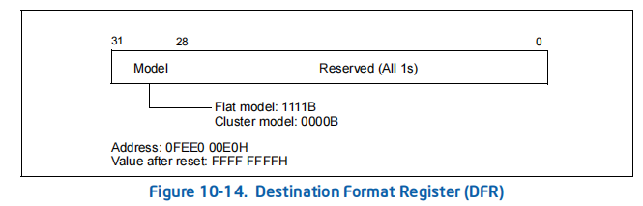
10.高级可编程中断控制器
Logical Destination Mode
在逻辑目标模式下，IPI使用8位消息目的地地址(MDA)指定目标，该地址在ICR的目标字段中输入
在接收到使用逻辑目标模式发送的IPI消息时，本地APIC会将消息中的MDA与其LDR和DFR中的值进行比较，以确定它是否应该接受和处理IPI
对于逻辑目标模式的两种配置，当与最低优先级交付模式相结合时，软件负责确保IPI或I/O子系统中断中包含或解决的所有本地APIC都存在并能够接收中断
LDR寄存器中的8位逻辑APICID字段用于创建一个可以与MDA进行比较的标识符

Slide 27
10.高级可编程中断控制器
Flat Model
该模型是通过编程DFR位28到31到1111来选择的
通过为每个本地APIC在LDR的逻辑APICID字段中设置一个不同的位，可以为最多8个本地APIC建立一个唯一的逻辑APICID
可以通过在MDA中设置一个或多个位来选择一组本地APIC
每个本地APIC都会逐步执行MDA及其逻辑APICID。如果检测到真条件，则本地APIC将接受IPI消息
将MDA设置为1，可以实现对所有APIC的广播
Cluster Model
这个模型是通过编程DFR位28到31到0000来选择的
通过将目标集群地址写入MDA的位60到63中，并在MDA的位56到59中设置选定的位来指定集群内的处理器集
在集群模式下，不支持具有最低优先级交付模式的广播IPI或I/O子系统广播中断，也不能由软件进行配置
分层集群目标模型通过独立的系统或APIC总线连接不同的平面集群来创建一个分层网络
所有启用APIC软件（使用假向量（启用/禁用位）的处理器必须相同编程DFR（目标格式注册器）
DFR的默认模式是平面模式
如果使用集群模式，则必须在APIC启用软件之前对DFRs进行编程
Notes:
Cluster Model
这个模型是通过编程DFR位28到31到0000来选择的。该模型支持两种基本的目标方案：平面集群和分层集群。平面集群目标模型仅支持P6系列和奔腾处理器。使用这个模型，假定所有的apic都通过APIC总线连接。MDA的第60到63位包含目标集群的编码地址，第56到59位识别集群内最多4个本地apic(每个位被分配给集群中的一个本地APIC，正如在平面连接模型中一样)。为了识别一个或多个本地APIC，将MDA的60至63位与LDR的28至31位进行比较，以确定本地APIC是否是集群的一部分。将MDA的56到59位与LDR的24到27位进行比较，以确定集群内的本地apic。
可以通过将目标集群地址写入MDA的位60到63中，并在MDA的位56到59中设置选定的位来指定集群内的处理器集。在这种模式下，可以在消息中指定15个集群（集群地址从0到14），每个集群都有4个本地apic。然而，对于P6和奔腾处理器的本地apic，APIC仲裁ID只支持15个APIC代理。因此，在该模式下支持的处理器及其本地apic的总数被限制为15个。通过将所有目标位设置为1，可以实现对所有本地apic的广播。这保证了在所有集群上的匹配，并选择了每个集群中的所有apic。在集群模式下，不支持具有最低优先级交付模式的广播IPI或I/O子系统广播中断，也不能由软件进行配置。
分层集群目标模型可用于奔腾4、IntelXeon、P6系列或奔腾处理器。通过这个模型，可以通过独立的系统或APIC总线连接不同的平面集群来创建一个分层网络。该方案要求在每个集群中都有一个集群管理器，它负责处理系统或APIC总线之间的消息传递。一个集群最多包含4个代理。因此，15个集群管理器，每个都有4个代理，可以形成一个多达60个APIC代理的网络。请注意，分层的APIC网络需要一个特殊的集群管理器设备，它不是本地或I/OAPIC单元的一部分。

Slide 28
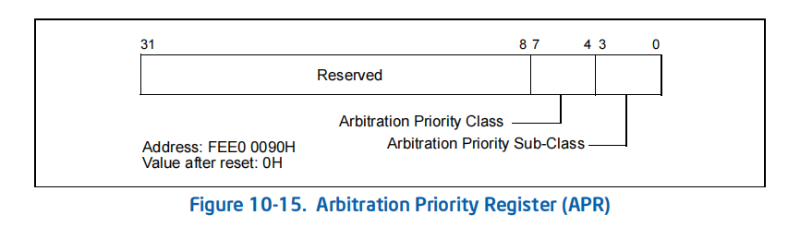
10.高级可编程中断控制器
Broadcast/Self Delivery Mode
ICR的目的地速记字段允许通过传递模式，以便将IPI广播给系统总线上的所有处理器和/或返回到自身
Lowest Priority Delivery Mode
在最低优先级的交付模式下，ICR被编程为向系统总线上的多个处理器发送一个IPI，使用逻辑或快捷的目的地机制来选择处理器支持具有最低优先级交付模式的广播IPI或I/O子系统广播中断，也不能由软件进行配置
总线控制器接受来自系统中的I/OAPIC代理的消息，并将中断引导到系统总线上的处理器
在最低优先级仲裁中使用的处理器优先级包含在每个本地APIC的仲裁优先级寄存器(APR)
使用最低优先级交付模式但不更新TPR的操作系统中，保存在芯片组中的TPR信息可能会导致中断始终从逻辑集发送到同一个处理器
The APR value is computed as follows:
IF (TPR[7:4] ≥ IRRV[7:4]) AND (TPR[7:4] > ISRV[7:4])
THEN
APR[7:0] ← TPR[7:0]
ELSE
APR[7:4] ← max(TPR[7:4] AND ISRV[7:4], IRRV[7:4])
APR[3:0] ← 0.
TPR任务优先级寄存器，IRRV值是IRR中设置的最高优先级位的值，ISRV是ISR中设置最高优先级位的值
Notes:
这里，TPR值是TPR中的任务优先级值（参见图10-18），IRRV值是IRR中设置的最高优先级位的向量数（参见图10-20）或00H（如果没有设置IRR位），ISRV值是ISR中设置的最高优先级位的向量数（参见图10-20）。在目标处理器之间进行仲裁后，APR中值最小的处理器处理IPI，而其他处理器忽略它。
P6系列和奔腾处理器。）对于这些处理器，如果存在焦点处理器，它可以接受中断，无论其优先级如何。如果处理器当前正在为该中断提供服务，或者它对该中断有一个待定的请求，则称为中断的焦点。对于英特尔至强处理器，不支持焦点处理器的概念。
在使用最低优先级交付模式但不更新TPR的操作系统中，保存在芯片组中的TPR信息可能会导致中断始终从逻辑集发送到同一个处理器。这种行为在功能上向后与P6系列处理器兼容，但可能会导致意想不到的性能影响。

